Slide 1

3.2隐性马氏模型
（HMM）及应用
《机器学习》课件

Slide 2
HMM的由来
1870年，俄国有机化学家Vladimir V. Markovnikov第一次提出马尔科夫模型
  马尔可夫模型
  马尔可夫链
  隐马尔可夫模型

Slide 3
马尔可夫性
如果一个过程的“将来”仅依赖“现在”而不依赖“过去”，则此过程具有马尔可夫性,或称此过程为马尔可夫过程
X(t+1) = f( X(t) )

Slide 4
马尔科夫链
时间和状态都离散的马尔科夫过程称为马尔科夫链
记作{X_{n} = X(n), n = 0,1,2,…}
  在时间集T₁ = {0,1,2,…}上对离散状态的过程相继观察的结果
链的状态空间记做I = {a₁, a₂,…}, a_{i}∈R.
条件概率P_{ij} ( m ,m+n)=P{X_{m+n} = a_{j}|X_{m} = a_{i}} 为马氏链在时刻m处于状态a_{i}条件下，在时刻m+n转移到状态a_{j}的转移概率。

Slide 5
转移概率矩阵
晴天
阴天
下雨
晴天 阴天 下雨
晴天 0.50 0.25 0.25
阴天 0.375 0.25 0.375
下雨 0.25 0.125 0.625

Slide 6
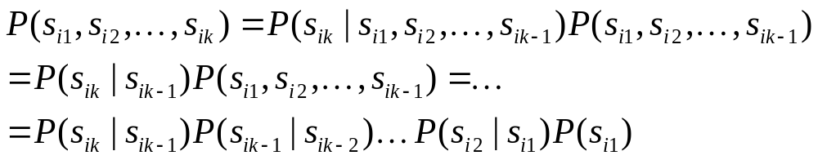
马尔可夫性质
{‘Dry’,’Dry’,’Rain’,Rain’}.
P({‘Dry’,’Dry’,’Rain’,Rain’} ) =？
Notes:
P(‘Rain’|’Rain’) P(‘Rain’|’Dry’) P(‘Dry’|’Dry’) P(‘Dry’)=

Slide 7
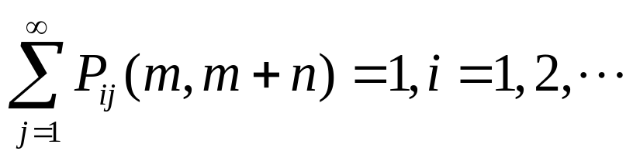
转移概率矩阵(续)
由于链在时刻m从任何一个状态a_{i}出发，到另一时刻m+n，必然转移到a₁，a₂…，诸状态中的某一个，所以有
当P_{ij}(m,m+n)与m无关时，称马尔科夫链为齐次马尔科夫链，通常说的马尔科夫链都是指齐次马尔科夫链。

Slide 8
HMM实例
Urn 3
Urn 2
Urn 1
Veil
Observed Ball Sequence

Slide 9
HMM实例——描述
设有N个缸，每个缸中装有很多彩球，球的颜色由一组概率分布描述。实验进行方式如下
  根据初始概率分布，随机选择N个缸中的一个开始实验
  根据缸中球颜色的概率分布，随机选择一个球，记球的颜色为O₁，并把球放回缸中
  根据描述缸的转移的概率分布，随机选择下一口缸，重复以上步骤。
最后得到一个描述球的颜色的序列O₁,O₂,…，称为观察值序列O。

Slide 10
HMM实例——约束
在上述实验中，有几个要点需要注意：
不能被直接观察杯子间的转移
从缸中所选取的球的颜色和杯子并不是 一一对应的
每次选取哪个杯子由一组转移概率决定

Slide 11
HMM概念
HMM的状态是不确定或不可见的，只有通过观测序列的随机过程才能表现出来
观察到的事件与状态并不是一一对应，而是通过一组概率分布相联系
HMM是一个双重随机过程，两个组成部分：
  马尔可夫链：描述状态的转移，用转移概率描述。
  一般随机过程：描述状态与观察序列间的关系， 用观察值概率描述。

Slide 12
HMM组成
Markov链
（π, A）
状态序列
随机过程
（B）
观察值序列
S₁, S₂, ..., S_{T}
o₁, o₂, ..., o_{T}
HMM的组成示意图

Slide 13
马氏过程与马氏链
马氏过程：具有无后效性的随机过程。即t_{m}时刻所处状态的概率只和t_{m-1}时刻的状态有关，而与t_{m-1}时刻之前的状态无关。比如布朗运动，柏松过程。
马氏链：时间离散，状态离散的马氏过程。

Slide 14
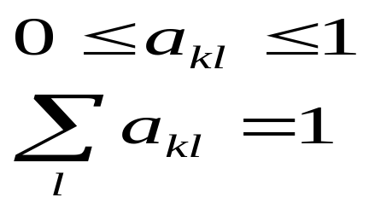
马氏链的参数
转移概率：a_{kl}=P(S_{i}=l|πS_{i-1}=k)
初始概率

Slide 15
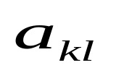
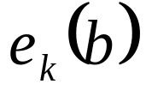
HMM（Hidden Markov Models）
一个双重随机过程，两个组成部分：
●马氏链：描述状态的转移。
用转移概率 描述
● 一般随机过程：描述状态与观察序列间的关系
用输出概率 描述

Slide 16
HMM的基本算法
Viterbi算法
前向－后向算法
Baum-Welch算法

Slide 17
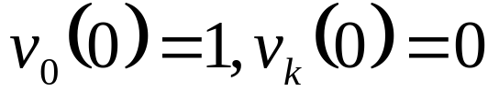
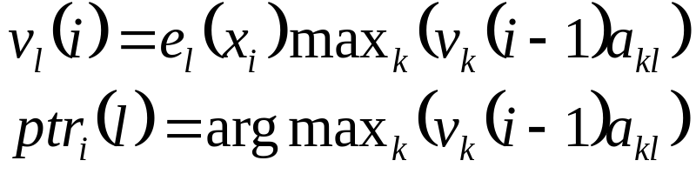
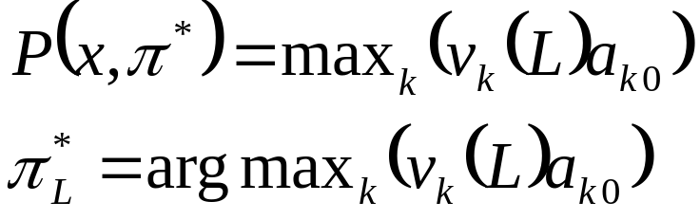
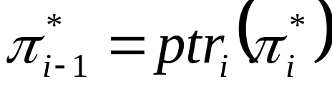
Viterbi算法
采用动态规划算法。复杂度O(K²L)
K和L分别为状态个数和序列长度
初始化（i＝0）： k>0
递推（i＝1…L) ：
终止：
回溯（i＝L…1):

Slide 18
Trellis representation of an HMM
o₁ o_{k} o_{k+1} o_{K} = Observations
s₁
s₁
s₁
s₁
s₂
s₂
a_{1j}
s₂
s₂
a_{2j}
s_{i}
s_{i}
s_{j}
s_{i}
a_{ij}
a_{Nj}
s_{N}
s_{N}
s_{N}
s_{N}
Time= 1 k k+1 K

Slide 19

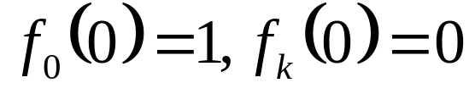
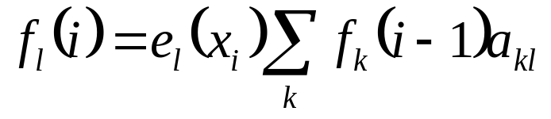
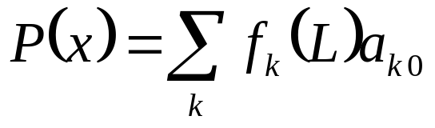
前向－后向算法
前向算法：动态规划，复杂度同Viterbi
定义前向变量
初始化（i＝0）： k>0
递推（i＝1…L) ：
终止：

Slide 20

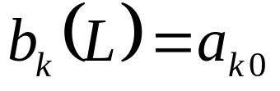
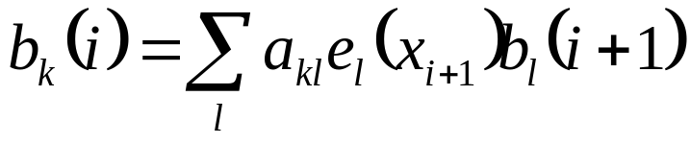
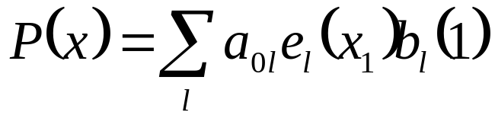
后向算法：动态规划，复杂度同Viterbi
定义后向变量
初始化（i＝L）： 所有 k
递推（i＝L－1…1) ：
终止：

Slide 21
Learning problem
If training data has information about sequence of hidden states (as in word recognition example), then use maximum likelihood estimation of parameters:
a_{ij}= P(s_{i} | s_{j}) =
Number of transitions from state s_{j} to state s_{i}
Number of transitions out of state s_{j}
Number of times observation v_{m} occurs in state s_{i}
Number of times in state s_{i}
b_{i}(v_{m} ) = P(v_{m} | s_{i})=

Slide 22
Baum-Welch algorithm
General idea:
Expected number of transitions from state s_{j} to state s_{i}
Expected number of transitions out of state s_{j}
a_{ij}= P(s_{i} | s_{j}) =
Expected number of times observation v_{m} occurs in state s_{i}
Expected number of times in state s_{i}
b_{i}(v_{m} ) = P(v_{m} | s_{i})=
π_{i} = P(s_{i}) = Expected frequency in state s_{i} at time k=1.

Slide 23
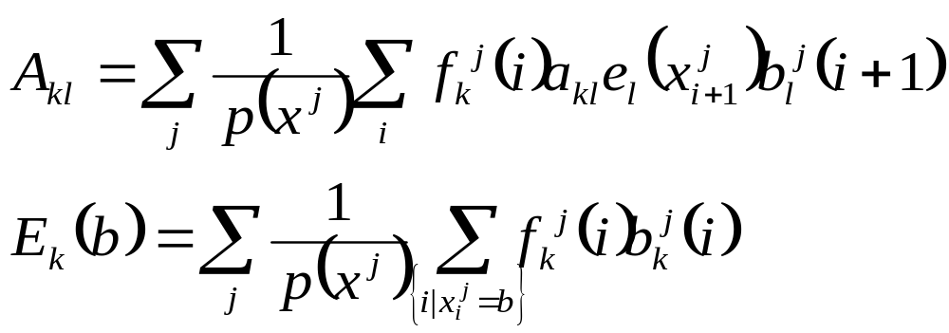
Baum－Welch算法
重估公式：

Slide 24
HMM应用
主要应用是解码（decoding）。
在生物序列分析中，从序列中的每个值（观察值） 去推测它可能属于那个状态。
两种解码方法：
（1）Viterbi算法解码
（2）前向－后向算法＋贝叶斯后验概率

Slide 25
Viterbi解码
由Viterbi算法所得的是一条最佳路径。根据该路径可直接得出对应于每一观察值的状态序列

Slide 26
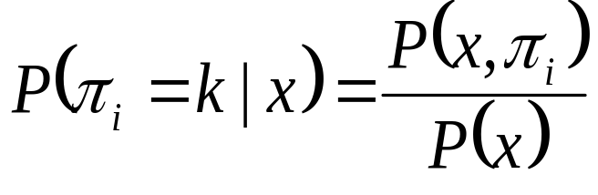
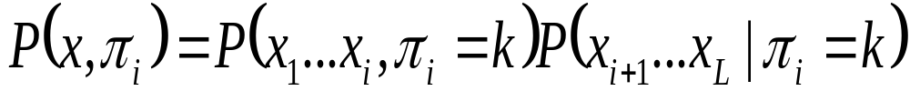
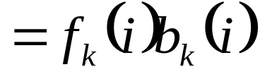
前向－后向算法＋贝叶斯后验概率
利用贝叶斯后验概率计算序列中的值属于某一状态的概率即：
而

Slide 27
实际建模过程
根据实际问题确定状态个数及观察序列。
用若干已知序列，采用B－W算法估计参数（转移概率 和输出概率 的值。
输入未知序列用Viterbi算法或贝叶斯概率解码。

Slide 28
例
假设你有三个好朋友A、B、C，因为学习繁忙，每周只能抽出一天时间陪他们中的一个吃饭或看电影。娱乐活动结束后，你通常会发一条朋友圈表达喜悦，为了保护朋友的隐私，你不会在朋友圈里说明和谁出去玩，只会说今天玩了什么（吃饭/看电影）。

Slide 29
例
这三个朋友并非完全相同，你对他们的好感度也有所区别。于是你在心中确定了陪伴这三位朋友的概率。
朋友 | A | B | C
概率 | 0.2 | 0.4 | 0.4

Slide 30
例
如果这一周你陪伴了某一个朋友，你很可能意犹未尽，下一周还想和他一起玩，所以本周和谁玩还影响了下一周的选择。
本周/下周 | A | B | C
A | 0.5 | 0.2 | 0.3
B | 0.3 | 0.5 | 0.2
C | 0.2 | 0.3 | 0.5

Slide 31
例
这三个朋友爱好有所区别，你在选择这周做什么的时候通常会顾及朋友的想法。因此你心里给出了陪不同朋友时会做什么的概率。
朋友 | 吃饭 | 看电影
A | 0.5 | 0.5
B | 0.4 | 0.6
C | 0.7 | 0.3

Slide 32
建立模型
朋友 | A | B | C
概率 | 0.2 | 0.4 | 0.4
在这个例子中，第一张表是没有任何干扰情况下陪三个朋友出去的概率，是马氏模型的初始状态向量。第二张表是在上一周的影响下，本周陪朋友的概率，是模型的状态转移矩阵。第三张表是你在某种状态下做某种事的概率，是模型的观测概率矩阵。
本周/下周 | A | B | C
A | 0.5 | 0.2 | 0.3
B | 0.3 | 0.5 | 0.2
C | 0.2 | 0.3 | 0.5
朋友 | 吃饭 | 看电影
A | 0.5 | 0.5
B | 0.4 | 0.6
C | 0.7 | 0.3

Slide 33
建立模型
这个例子就可以用隐马尔可夫模型进行表达。
在外界看来（只能看朋友圈），只能看到你这一周做了什么（观测结果），而不清楚你陪了哪位朋友（实际状态）。你的状态是隐藏在后面的，这就是隐马尔可夫模型中“隐”的含义。

Slide 34
预测问题（Viterbi算法）
你每周发的朋友圈引起了你室友的兴趣。你的室友认识你的三个朋友，也知道你对他们的看法（即知道上面的三张表），但是你并不打算将你陪谁出去玩告诉室友，这引起了他们的好奇心。他们想根据朋友圈的信息和三张表推断出你每周都去陪了谁。

Slide 35
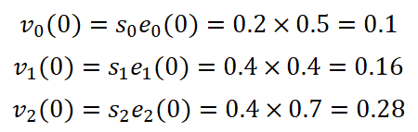
预测问题（Viterbi算法）
假设你的室友从朋友圈得知，你前三周分别去吃饭、看电影、吃饭。用标号0表示陪A朋友，标号1表示陪B朋友，标号2表示陪C朋友。标号0表示观测结果为“吃饭”，1表示观测结果为“看电影”。s表示初始状态向量。
第0周（t=0）：

Slide 36
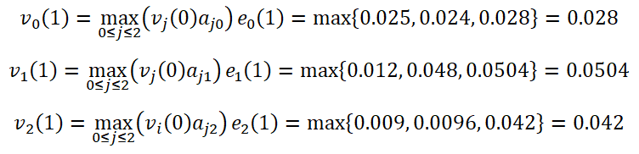
预测问题（Viterbi算法）
开始递推，第一周时（t=0）

Slide 37
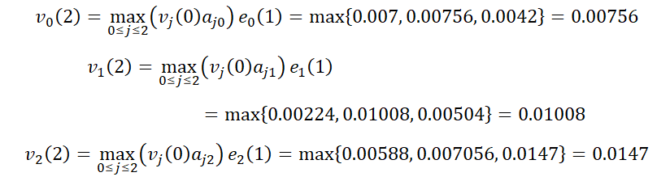
预测问题（Viterbi算法）
第二周时（t=2）

Slide 38
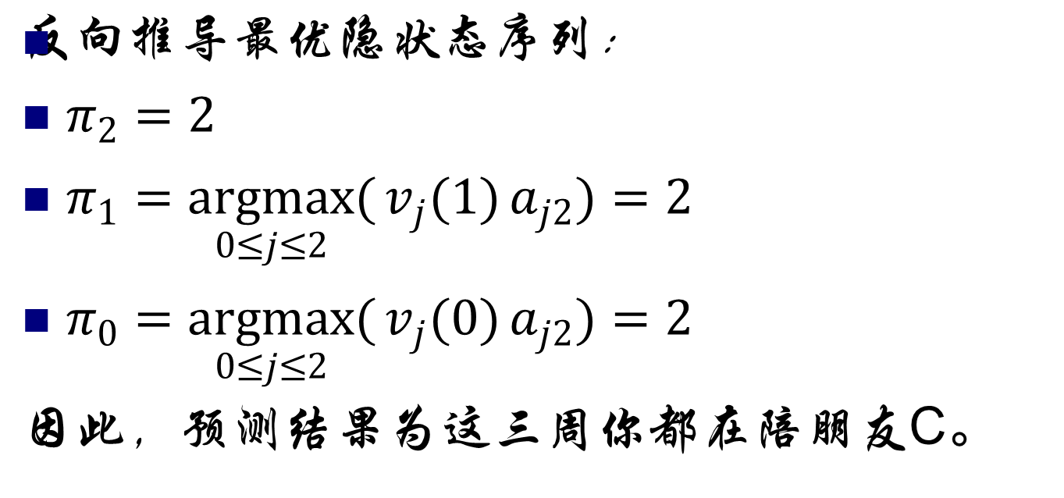
预测问题（Viterbi算法）

Slide 39
Character recognition with HMM example.
The structure of hidden states is chosen.
Observations are feature vectors extracted from vertical slices.
A
Probabilistic mapping from hidden state to feature vectors: 1. use mixture of Gaussian models
2. Quantize feature vector space.

Slide 40
Exercise: character recognition with HMM(1)
The structure of hidden states:
s₁
s₂
s₃
Observation = number of islands in the vertical slice.
HMM for character ‘A’ :
Transition probabilities: {a_{ij}}=
Observation probabilities: {b_{jk}}=
⎛ .8 .2 0 ⎞
⏐ 0 .8 .2 ⏐
⎝ 0 0 1 ⎠
A
⎛ .9 .1 0 ⎞
⏐ .1 .8 .1 ⏐
⎝ .9 .1 0 ⎠
HMM for character ‘B’ :
Transition probabilities: {a_{ij}}=
Observation probabilities: {b_{jk}}=
⎛ .8 .2 0 ⎞
⏐ 0 .8 .2 ⏐
⎝ 0 0 1 ⎠
B
⎛ .9 .1 0 ⎞
⏐ 0 .2 .8 ⏐
⎝ .6 .4 0 ⎠

Slide 41
Exercise: character recognition with HMM(2)
Suppose that after character image segmentation the following sequence of island numbers in 4 slices was observed:
{ 1, 3, 2, 1}
What HMM is more likely to generate this observation sequence , HMM for ‘A’ or HMM for ‘B’ ?

Slide 42
Exercise: character recognition with HMM(3)
Consider likelihood of generating given observation for each possible sequence of hidden states:
HMM for character ‘A’:
Hidden state sequence
Transition probabilities
Observation probabilities
s₁→ s₁→ s₂→s₃
.8 ∗ .2 ∗ .2 ∗ .9 ∗ 0 ∗ .8 ∗ .9 = 0
s₁→ s₂→ s₂→s₃
.2 ∗ .8 ∗ .2 ∗ .9 ∗ .1 ∗ .8 ∗ .9 = 0.0020736
s₁→ s₂→ s₃→s₃
.2 ∗ .2 ∗ 1 ∗ .9 ∗ .1 ∗ .1 ∗ .9 = 0.000324
Total = 0.0023976
HMM for character ‘B’:
Hidden state sequence
Transition probabilities
Observation probabilities
s₁→ s₁→ s₂→s₃
.8 ∗ .2 ∗ .2 ∗ .9 ∗ 0 ∗ .2 ∗ .6 = 0
s₁→ s₂→ s₂→s₃
.2 ∗ .8 ∗ .2 ∗ .9 ∗ .8 ∗ .2 ∗ .6 = 0.0027648
s₁→ s₂→ s₃→s₃
.2 ∗ .2 ∗ 1 ∗ .9 ∗ .8 ∗ .4 ∗ .6 = 0.006912
Total = 0.0096768

Slide 43
Evaluation Problem.
Evaluation problem. Given the HMM M=(A, B, π) and the observation sequence O=o₁ o₂ ... o_{K} , calculate the probability that model M has generated sequence O .
Trying to find probability of observations O=o₁ o₂ ... o_{K} by means of considering all hidden state sequences (as was done in example) is impractical:
N^{K} hidden state sequences - exponential complexity.
Use Forward-Backward HMM algorithms for efficient calculations.
Define the forward variable α_{k}(i) as the joint probability of the partial observation sequence o₁ o₂ ... o_{k} and that the hidden state at time k is s_{i} : α_{k}(i)= P(o₁ o₂ ... o_{k ,} q_{k}= s_{i} )

